Slide 1
天道宝典談瘟疫 悟見講
西元2020年二月二四日
济公活佛临坛训
庚子年初起瘟疫 众生惶惶无所依 一波瘟疫起风暴 皆因人心不修持
毁佛杀生乃起因 天地圣婴而转移 地球渐渐在毁坏 人类贪婪而引起
破坏山川和五岳 觸怒神祈灭人迹 修善之者留几分 需更加功内德齐

Slide 2
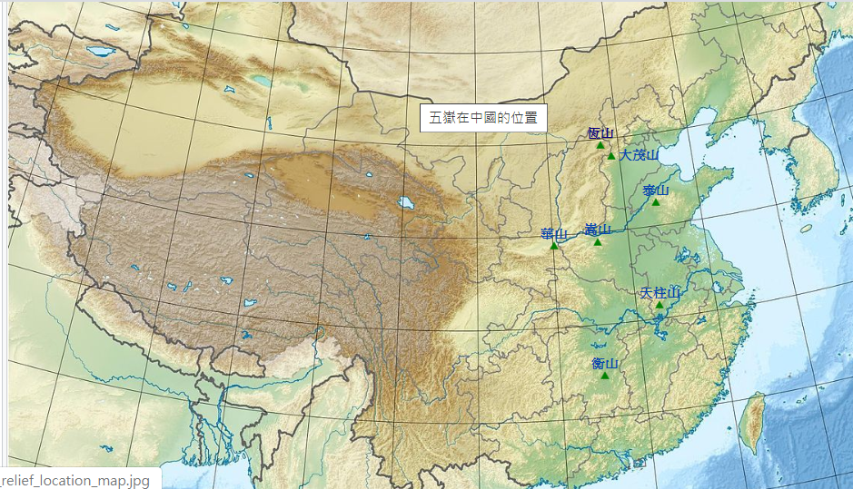
天道宝典談瘟疫 悟見講

Slide 3
天道宝典談瘟疫 悟見講
人云亦云非重要 重在修持定性矣 各国灾域起慌乱 经济萧条难维持
三月四月看天意 众生前程勤修己 方能化开此危机 若不真诚来斋乞
平心养气病不侵 各自秉持诚心矣 若要开班更注意 卫生观念工备齐

Slide 4
天道宝典談瘟疫 悟見講
规定感染风寒者 勿入佛门引病起 诚心成全看状况 老弱妇孺更提携
成全方法要委婉 指定人员负班持 正气浩然感天地 方能续延道宏矣
若是聚会勿面人 依然研经启愚迷
吾乃
济公活佛 领
母命 下凡地 入明圣 隐身参叩 皇母毕 问声爱徒 各安怡 哈哈

Slide 5
天道宝典談瘟疫 悟見講
众生意见各有理 切莫因此起纷歧 修办乃是尽心力 人云亦云乃自欺
且看自古修行者 舍己救人乃应机 凡事上下需和气 莫为此事争不息
人人都有爱心献 理念不一莫怒起 见机行事乃智者 觉而参研收敛己

Slide 6
天道宝典談瘟疫 悟見講
用心专为此道场 谁是谁非天评理 若要准备开法会 见机而定乃贤奇
暴风未起先征兆 徒儿宽心养性矣 真正修辧需勇气 不是口头论言理
承担责任贤者辈 同心同德化灾区 新闻媒体看而已 参考应用最得体

Slide 7
天道宝典談瘟疫 悟見講
徒儿最坏乃时机 积极修办拯贤奇 为师浅言来指示 望诸爱徒存法喜
家庭公共之佛堂 方便之余诵经祈 保尔平安亦无殃 劝人戒杀为主题
知否
隐身辞叩
母驾

Slide 8
天道宝典談瘟疫 悟見講
西元2020年二月二四日
济公活佛临坛训
济化疫情世宇忙 公心奔波救原皇 活人无数重任扛 佛圣仙真炼药方
吾乃
济公活佛 奉 母慈命 临臻贤宫佛堂 躬身参叩 皇母娘 再问贤徒否安康

Slide 9
天道宝典談瘟疫 悟見講
诸天圣佛皆下降 世界各处消灾忙 武汉冠状病毒猖 哀鸿遍野人心惶
一息尚存重病样 病入膏肓苦难当 药丹救世解重创 来回奔波遭阻挡
业障不满又嚣张 不让佛仙救原郎 只好与他谈判讲 善功弥补且回向

Slide 10
天道宝典談瘟疫 悟見講
如此总算不再挡 顺利解救世贤良 撑控疫情不扩张 须靠世人齐力帮
公德之心当提倡 居家隔离守规章 咳嗽喷嚏礼崇尚 衣袖纸巾细菌挡
门环手把消毒常 克除病菌之温床 运动健身抗体强 病毒不侵保安康

Slide 11
天道宝典談瘟疫 悟見講
慈悲义行善功广 消冤解孽避灾殃 正知正见心善良 止于至善且流长
善气格天佛助帮 消灾解厄保无恙 耳提面命心声扬 期盼贤徒能明详
时乃有限不再讲 叩辞皇母出巡忙

Slide 12
悟見信箱 myoktw@gmail.com
微信 ID myoktw
天道文化網 myoktw.com
天道講座
國際站 y.myoktw.com
大陸站 u.myoktw.com

